Slide 1
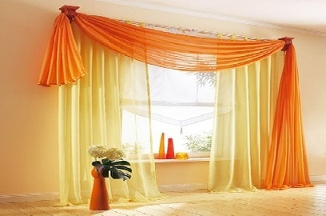
আজকের ক্লাসে সবাইকে-
স্বাগতম

Slide 2
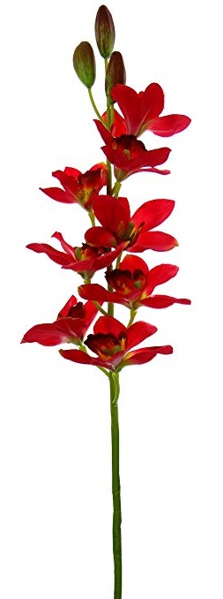
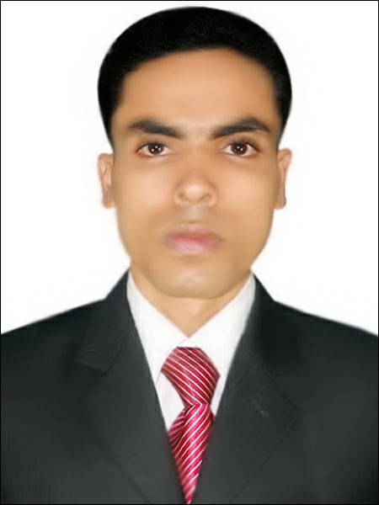
শিক্ষক পরিচিতি
মো.খলিলুর রহমান
সহকারী শিক্ষক
বাগমারা উচ্চ বিদ্যালয়
লালমাই,কুমিল্লা।
মোবাইল-০১৭১০৩৪০২২৬
E-mail, khalil1062590@gmail.com

Slide 3
পাঠ পরিচিতি
শ্রেণি : সপ্তম
বিষয় : বাংলা ১ম পত্র
কবিতা : আমার বাড়ি
সময় : ৫০ মিনিট

Slide 4
ছবির উপরে ইংরেজিতে কী লেখা?

Slide 5
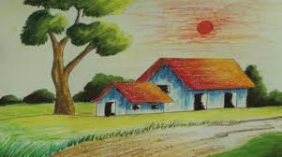
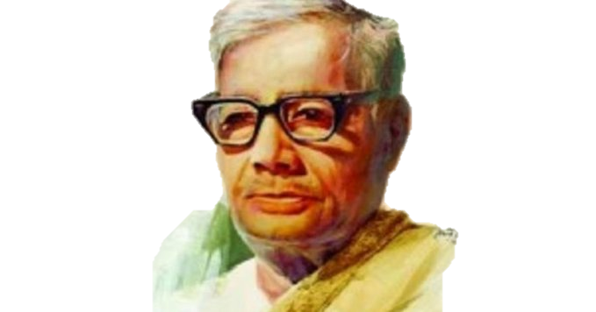
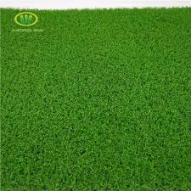
আজকের পাঠ-
আমার বাড়ি
জসীম উদ্‌দীন
খলিলুর রহমান

Slide 6
শিখনফল
এই পাঠ শেষে শিক্ষার্থীরা..
কবি পরিচিতি বলতে ও লিখতে পারবে;
কবিতাটি শুদ্ধ উচ্চারণে পড়তে পারবে;
নতুন শব্দগুলোর অর্থসহ বাক্য গঠন করতে পারবে;
কবিতায় সৌজন্য,শিষ্টাচার ও মানবপ্রেমের যে বহিঃপ্রকাশ ঘটেছে তা বর্ণনা করতে পারবে;

Slide 7
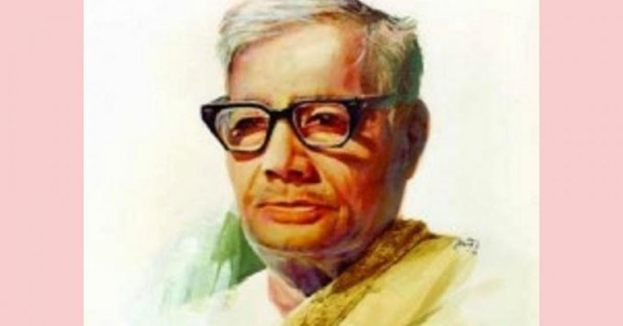
পল্লী কবি জসীম উদ্‌দীন

Slide 8
কবি পরিচিতি
পল্লী কবি
জসীম উদ্‌দীন
জন্ম-১৯০৩ খ্রিষ্টাব্দে।
জন্মস্থান-ফরিদপুর জেলার তাম্বুলখানা গ্রামে মাতুলালয়ে।
কর্মজীবনের শুরুতে ঢাকা বিশ্ববিদ্যালয়ে অধ্যাপনা করেন।
১৯৩১ খ্রিষ্টাব্দে কলকাতা বিশ্ববিদ্যালয় থেকে বাংলা ভাষা ও সাহিত্যে এম.এ পাশ করেন।
উপাধি-পল্লীকবি।
পরে সরকারের তথ্য ও প্রচার বিভাগে উচ্চপদে যোগ দেন।
ছাত্রজীবনেই কবিতা লিখতে শুরু করেন।
১৯৭৬ খ্রিষ্টাব্দে তিনি ঢাকায় মৃত্যুবরণ করেন।

Slide 9
উল্লেখযোগ্য রচনা-কাহিনীকাব্য
‘নক্সী কাঁথার মাঠ’, ‘সোজন বাদিয়ার ঘাট’
কাব্যগ্রন্থ
‘রাখালী’, ‘বালুচর’, ‘মাটির কান্না’
নাটকঃ ‘বেদের মেয়ে’
উপন্যাসঃ ‘বোবা কাহিনী’
গানের সংকলনঃ ‘রঙিলা নায়ের মাঝি’
শিশুতোষ রচনাঃ ‘হাসু’, ‘এক পয়সার বাশীঁ’ ‘ডালিম কুমার’
বিশ্বভারতী বিশ্ববিদ্যালয় থেকে ডি.লিট.ডিগ্রি এবং বাংলাদেশ সরকারের ‘একুশে পদক’ লাভ

Slide 10
পল্লী কবি জসীম উদ্‌দীনের জন্ম পরিচয় সম্পর্কে ৫ টি বাক্য লিখ।
একক
কাজ

Slide 11
আদর্শ পাঠ

Slide 12
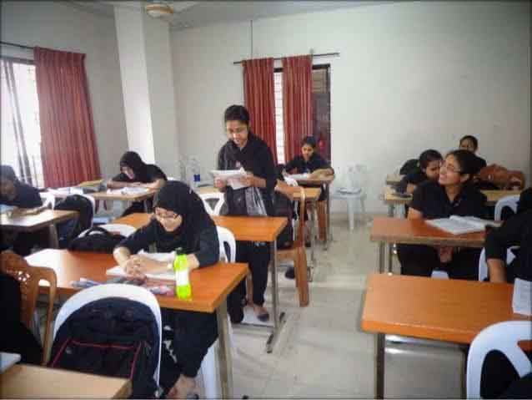
সরব পাঠ

Slide 13
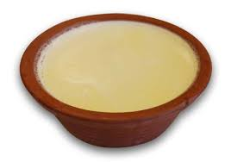
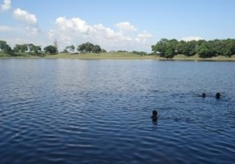
এসো আজকের পাঠের নতুন শব্দার্থসমূহ শিখে নেই-
গামছা-বাধা দই
যে দই গামছায় রাখলেও রস গড়িয়ে পড়ে না।
কাজলা দিঘি
কাজলের মতো কালো জলের দিঘি

Slide 14
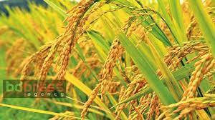
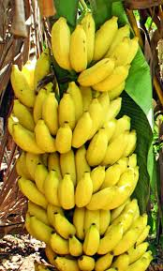
এসো আজকের পাঠের নতুন শব্দার্থসমূহ শিখে নেই-
বিন্নি ধান
বাংলাদেশের আদি জাতের ধান
কবরী কলা
স্বাদের জন্য বিখ্যাত
এক প্রকার কলা ।

Slide 15
জোড়ায়
কাজ
‘গামছা বাঁধা দই’,বিন্নি ধান,গঙ্কবরী কলা ও কাজলা দিঘি শব্দ দিয়ে ২টি করে বাক্য লেখ।

Slide 16
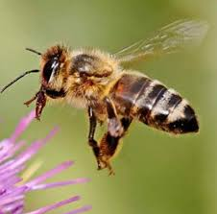
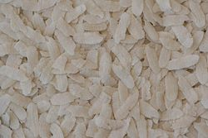
আমার বাড়ি যাইও ভোমর, বসতে দেব পিঁড়ে,
জল পান যে করতে দেব শালি ধানের চিড়ে।

Slide 17
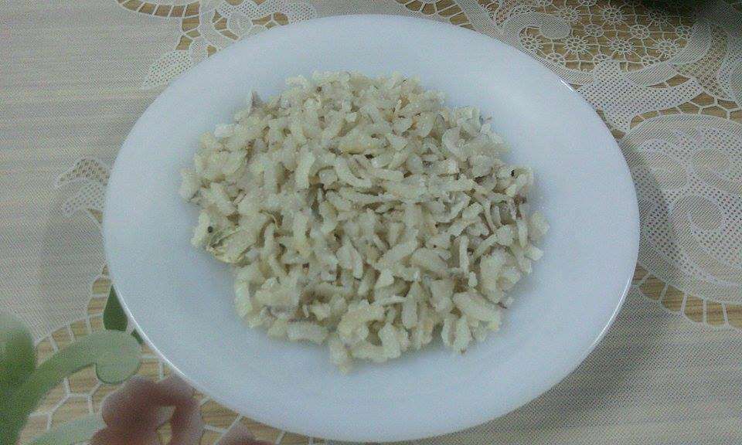
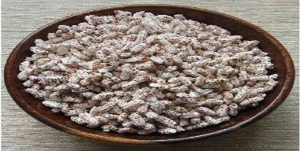
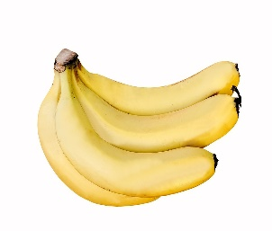
শালি ধানের চিঁড়ে দেব,
বিন্নি ধানের খই,
বাড়ির গাছের কবরী কলা
গামছা- বাঁধা দই।

Slide 18
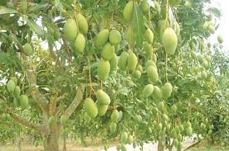
আম -কাঁঠালের বনের ধারে
শুয়ো আঁচল পাতি,
গাছের শাখা দুলিয়ে বাতাস
করব সারা রাতি।

Slide 19
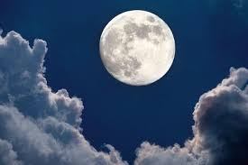
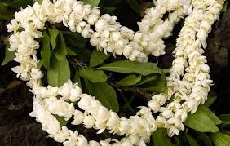
চাঁদমুখে তোর চাঁদের চুমো
মাখিয়ে দেব সুখে,
তারা ফুলের মালা গাঁথি,
জড়িয়ে দেব বুকে।

Slide 20
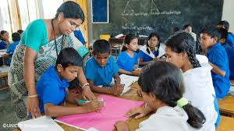
দলগত
কাজ
দলে আলোচনা করে বাংলাদেশের প্রসিদ্ধ ও ঐতিহ্যবাহী খাবারসমূহের (অঞ্চলভিত্তিক) তালিকা তৈরি কর।

Slide 21
মূল্যায়ন
‘হাসু’ কাব্যগ্রন্থটির লেখক কে?
কবি জসীম উদ্‌দীন কোথায় মৃত্যুবরণ করেন?
‘শালি ধান’ শব্দের অর্থ কী?
কবি জসীম উদ্‌দীনের শিশুতোষ গ্রন্থ কোনটি?
‘আমার বাড়ি’ কবিতাটির রচয়িতা কে?
কাজলা দিঘির জলের রঙ কেমন?

Slide 22
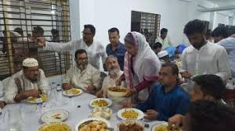
বাড়ির কাজ
তোমাদের বাড়িতে অতিথি এলে কিভাবে তাঁর যত্ন নেওয়া হয় – সে বিষয়ে একটি অনুচ্ছেদ লিখে আনবে।

Slide 23
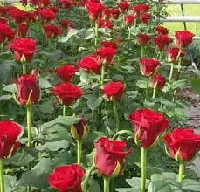
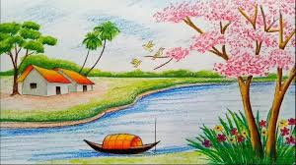
সবাইকে ধন্যবাদ

